Slide 1

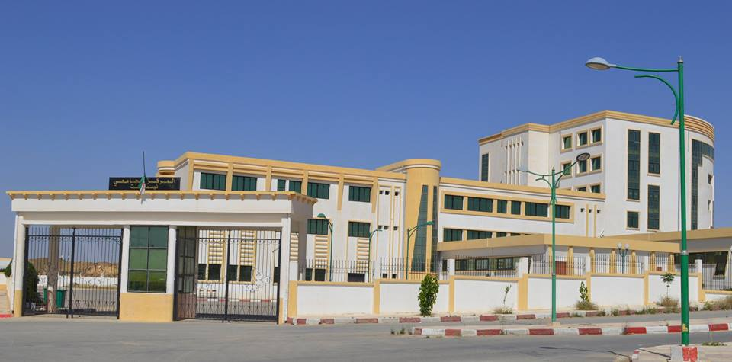
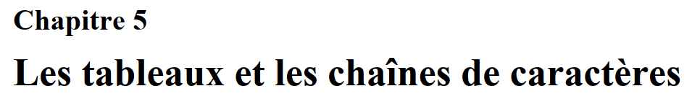
DÉPARTEMENT MATHÉMATIQUE ET INFORMATIQUE
Niveau : 1ere année Semestre: 1 Module: Algorithmique et structure de données 1
Dr. HAMEURLAINE Messaoud

Slide 2
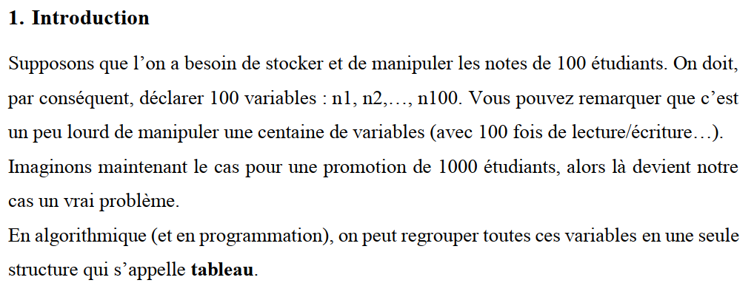

Slide 3
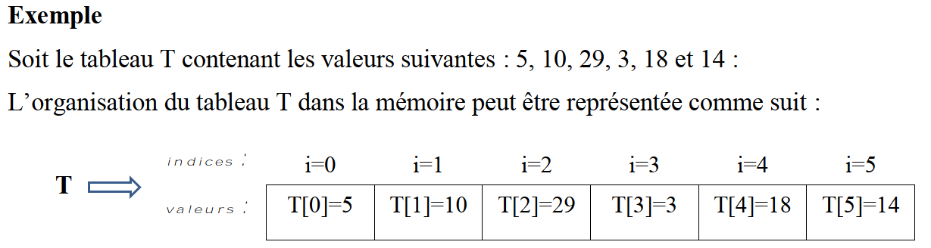

Slide 4
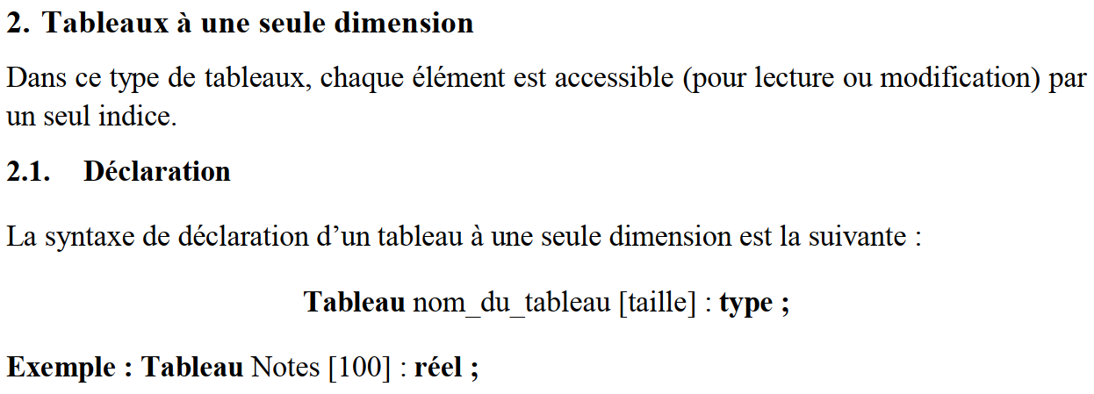

Slide 5
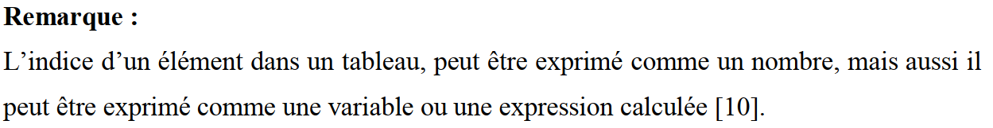

Slide 6
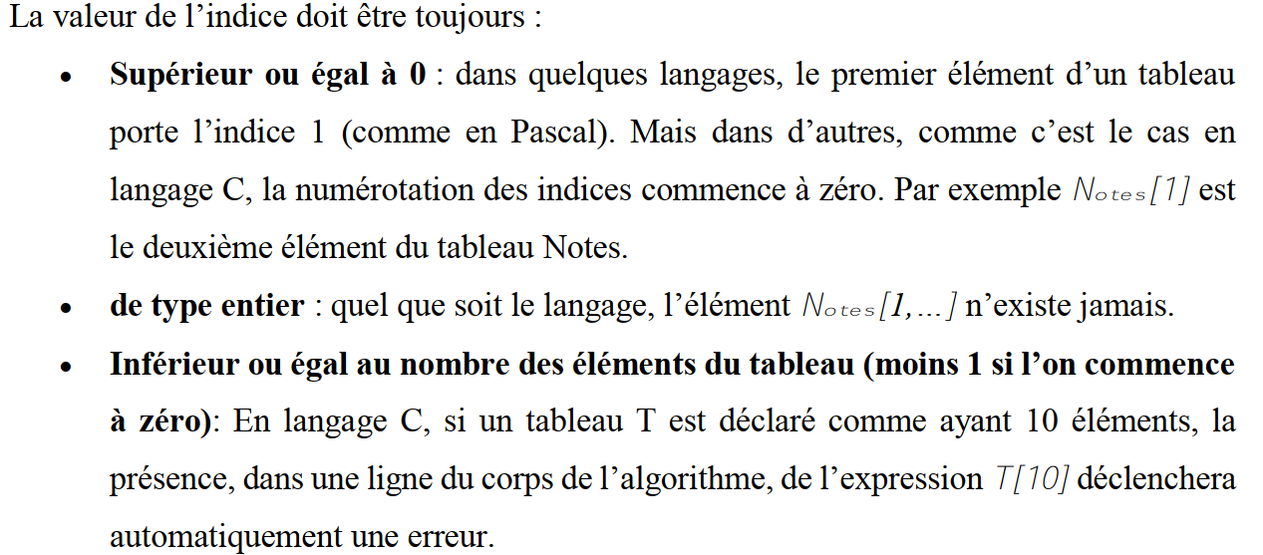

Slide 7
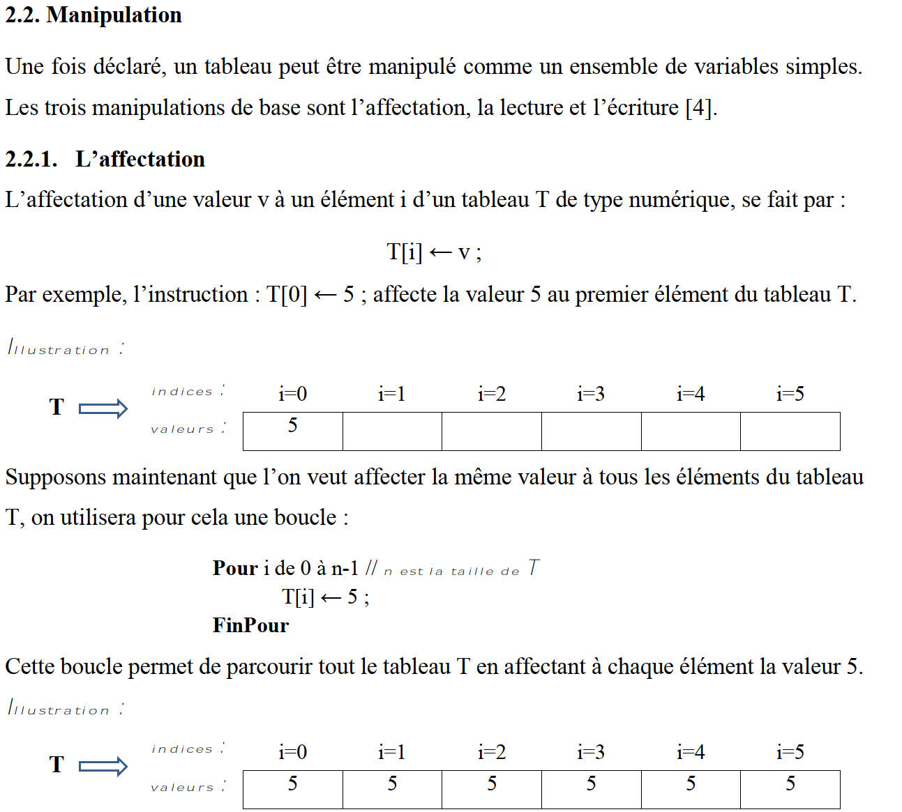

Slide 9
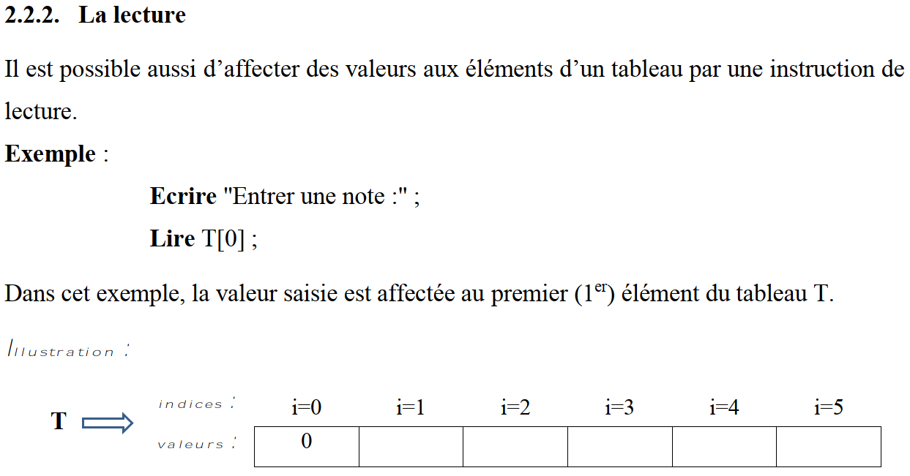

Slide 10
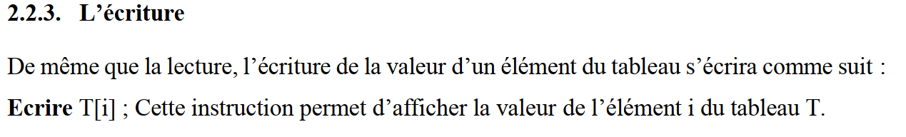

Slide 11
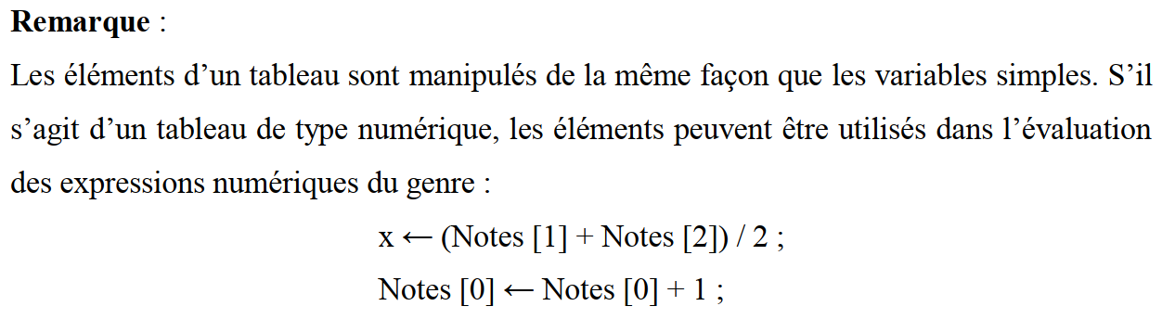

Slide 12
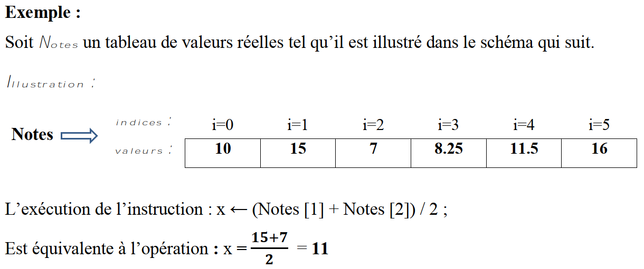

Slide 13
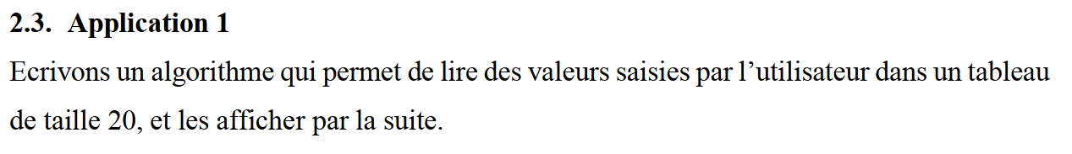
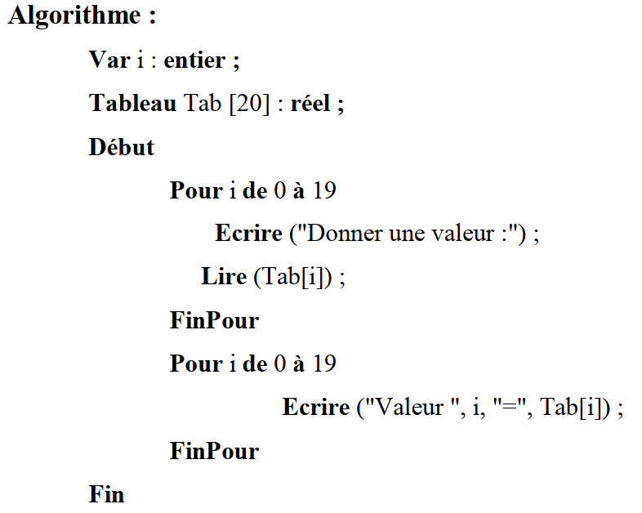

Slide 14
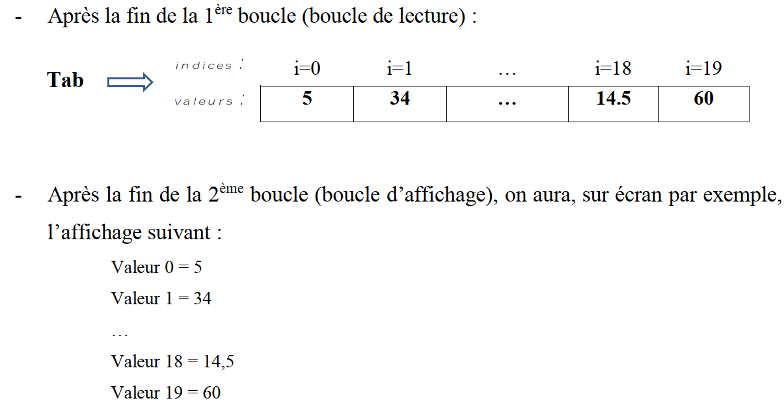

Slide 15
Exemples

Slide 16
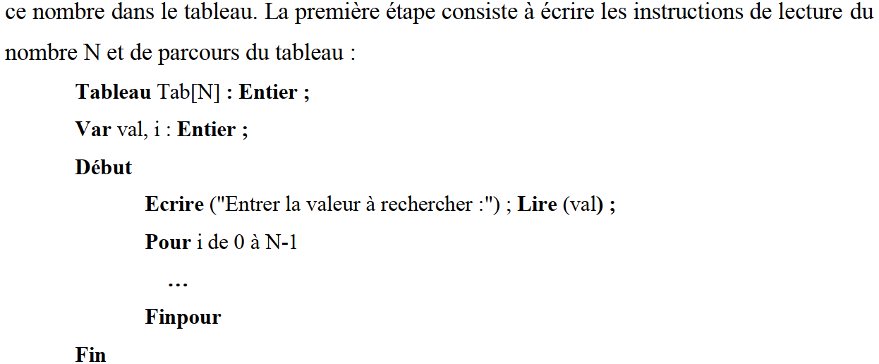

Slide 17
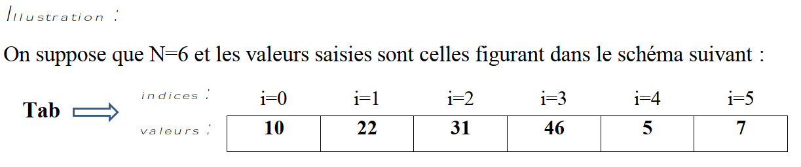

Slide 18
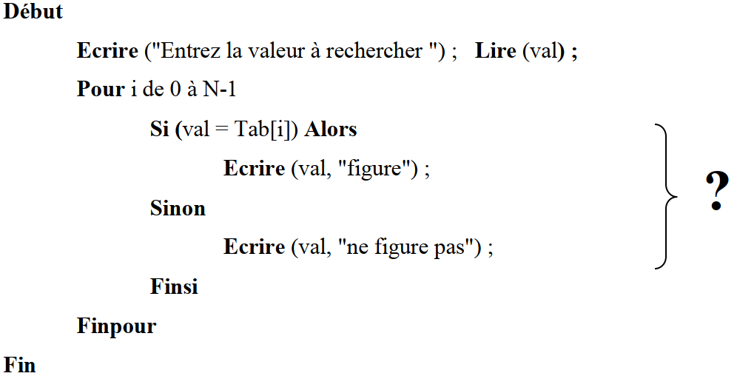

Slide 19
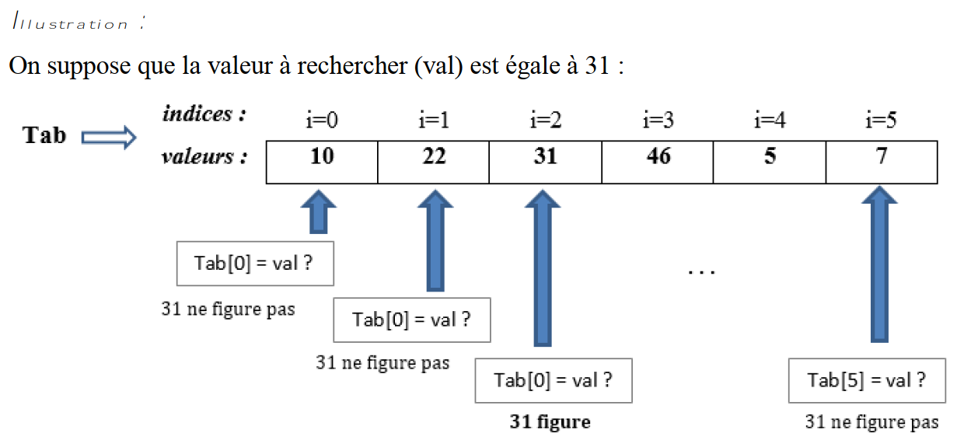

Slide 20
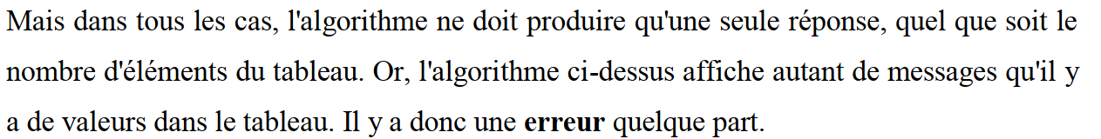

Slide 21
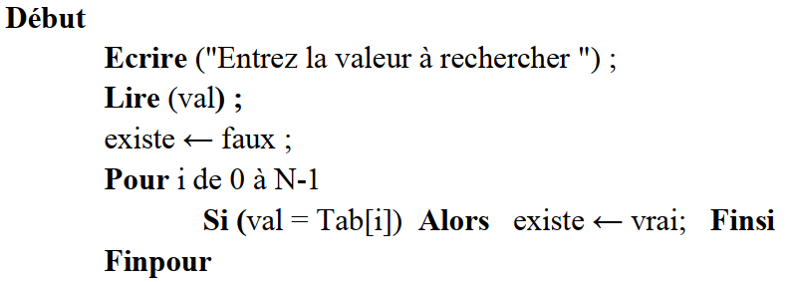
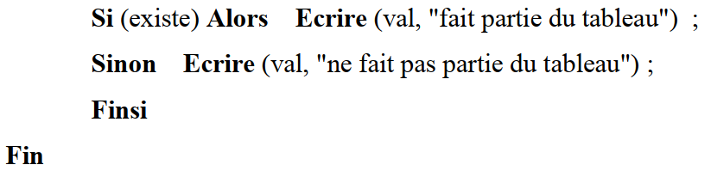
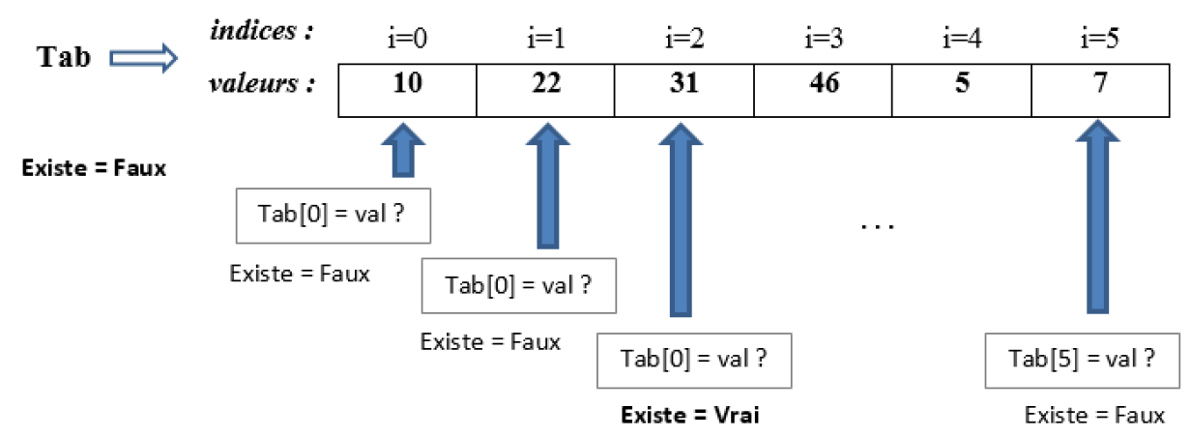

Slide 22
Réécrire le même algorithme mais cette fois-ci, la boucle de recherche doit être arrêtée dès que la valeur est trouvée.
En supposant l’existence d’un tableau comportant N valeurs entières. On doit écrire un algorithme qui lit un nombre donné et informe l’utilisateur de la présence ou de l’absence de ce nombre dans le tableau.

Slide 23
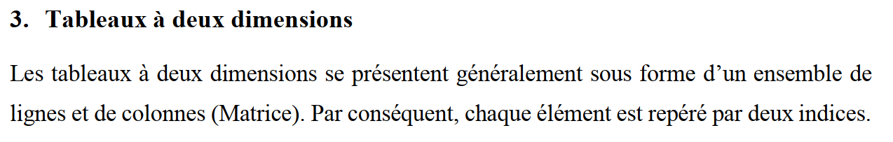

Slide 24
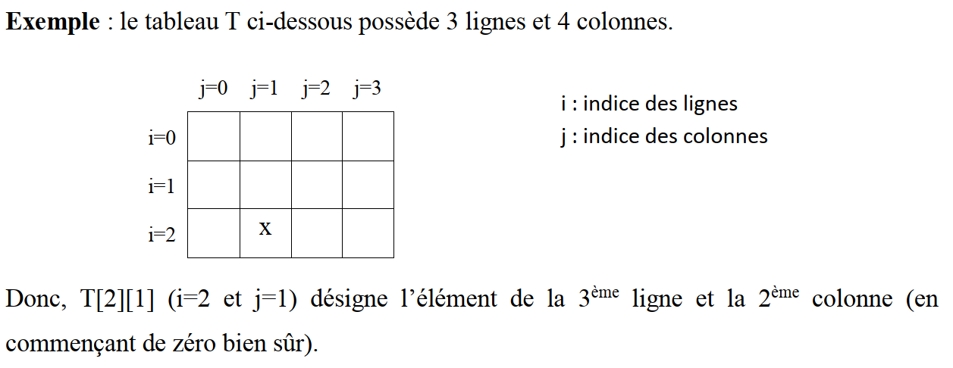

Slide 25
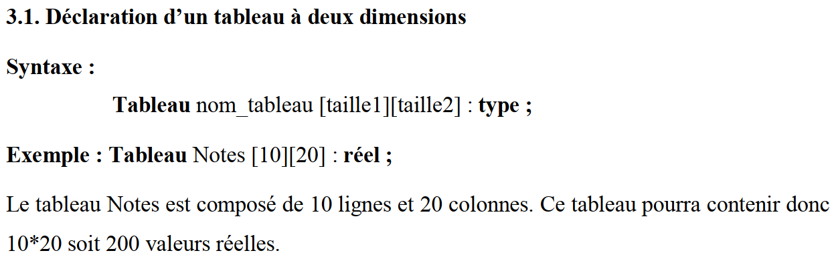

Slide 26
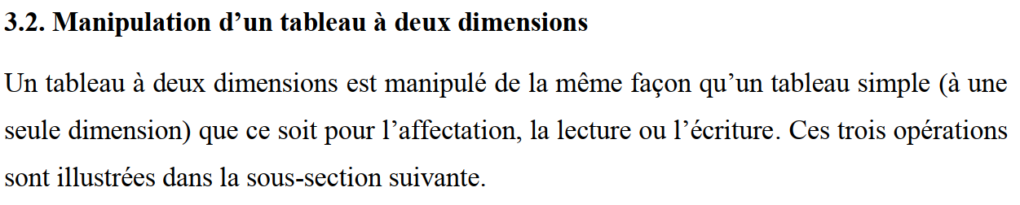

Slide 27
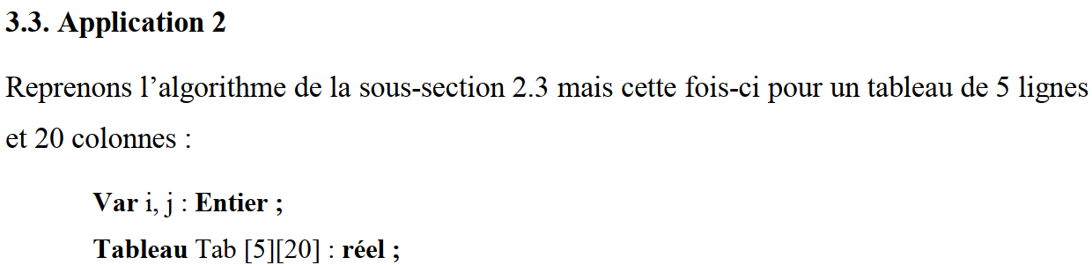
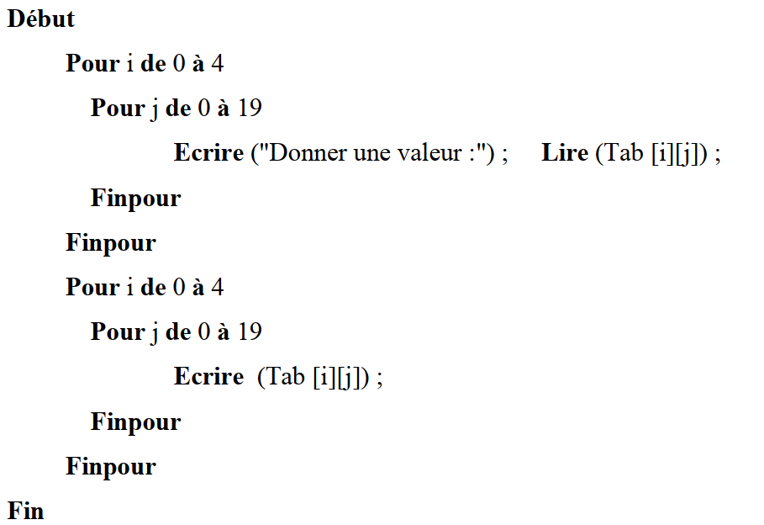

Slide 28
Exemples

Slide 29
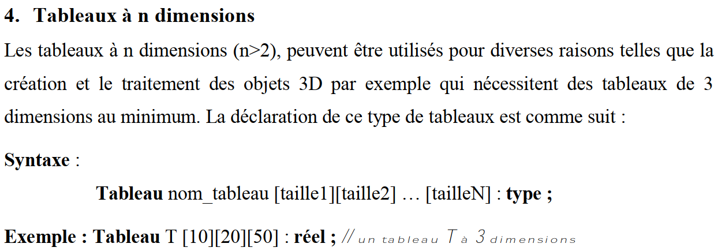

Slide 30
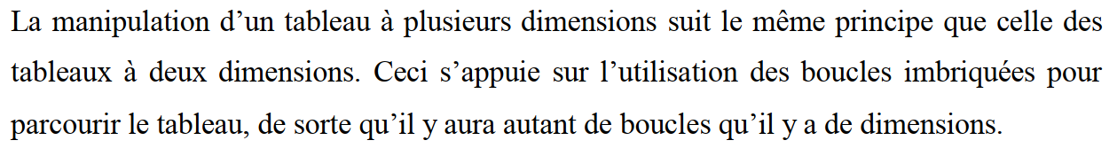

Slide 31
Exemples

Slide 32
Ecrire un algorithme permettant de saisir (lire) les éléments du tableau TAB de deux dimensions de 10 x20 valeurs puis de les afficher.

Slide 33
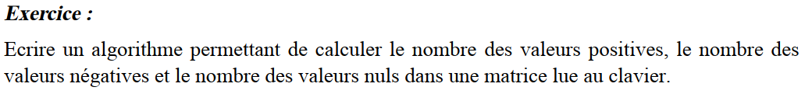
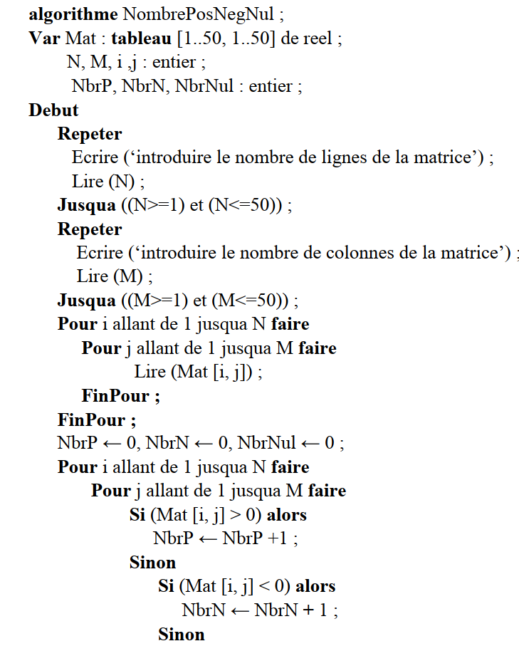
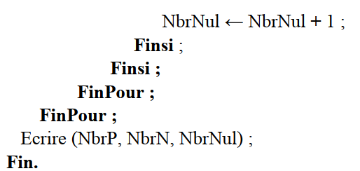

Slide 34
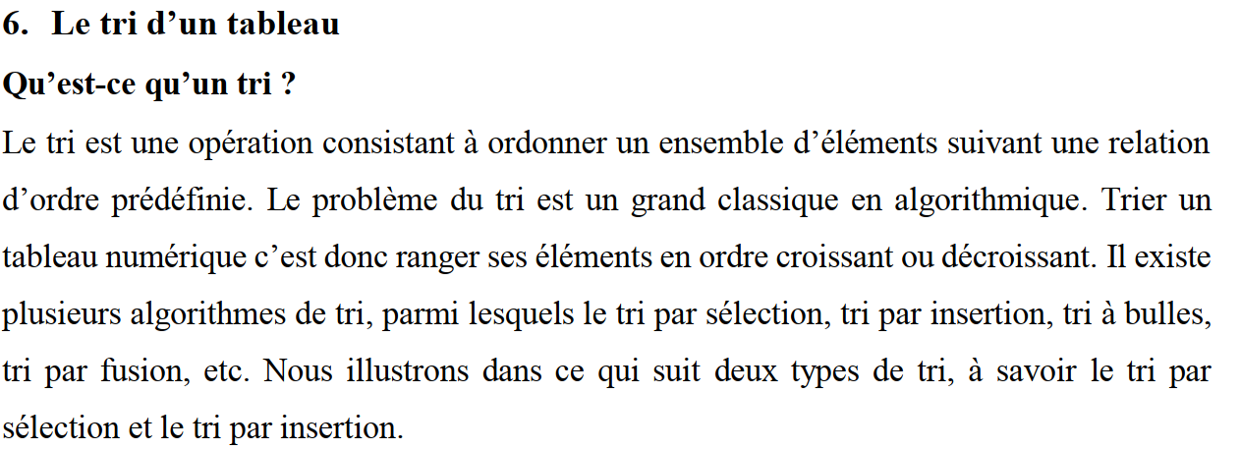

Slide 35
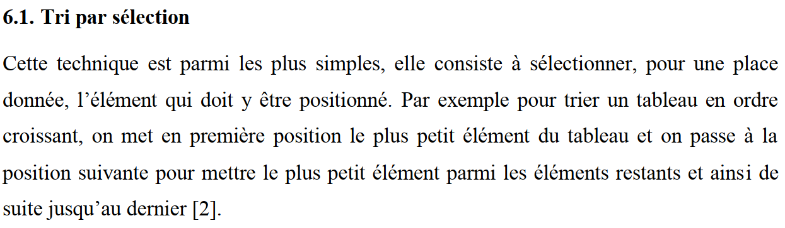

Slide 36
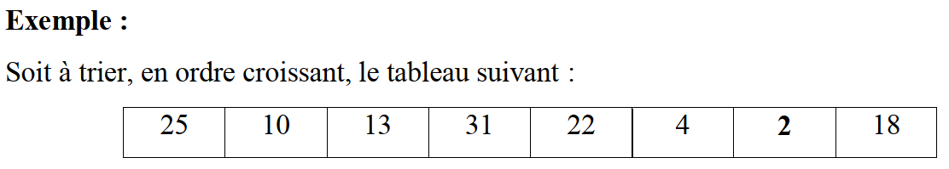

Slide 37
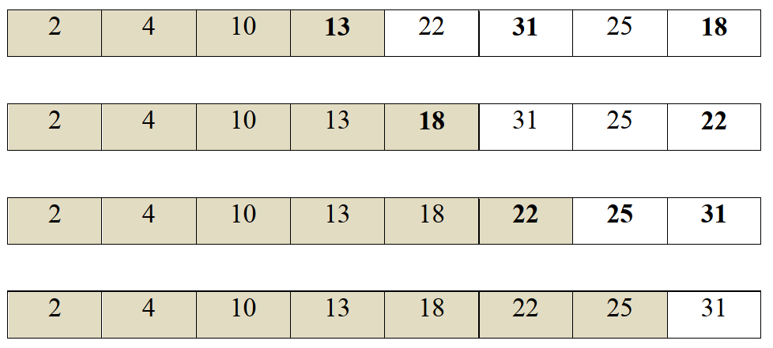

Slide 38

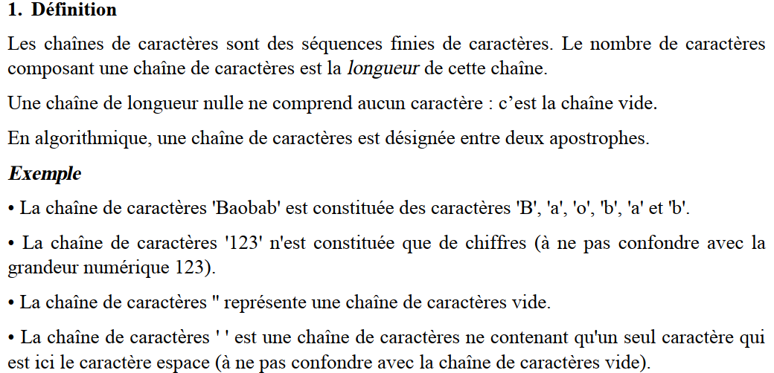
7-

Slide 39

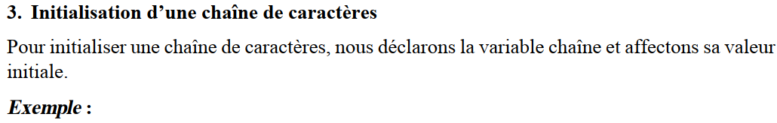


Slide 40

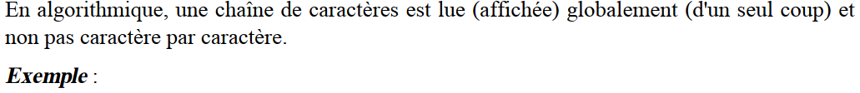

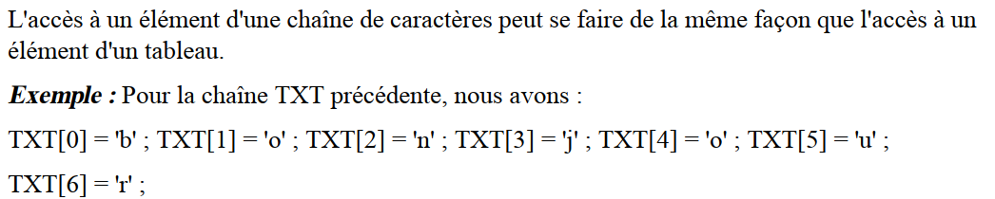

Slide 41

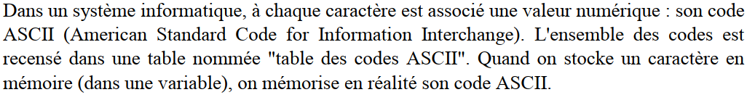
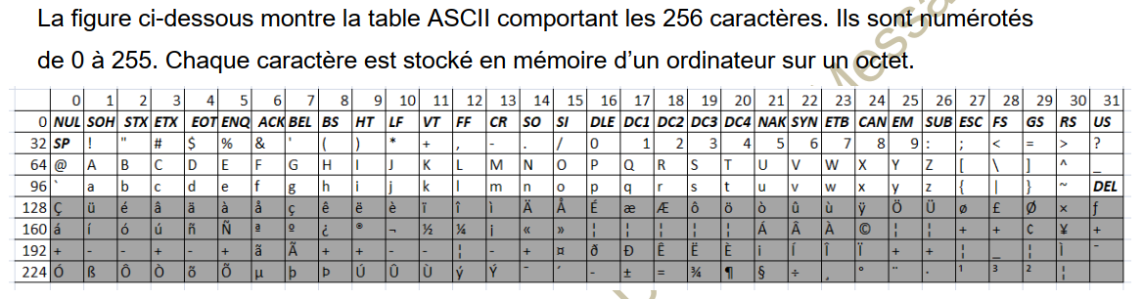

Slide 42
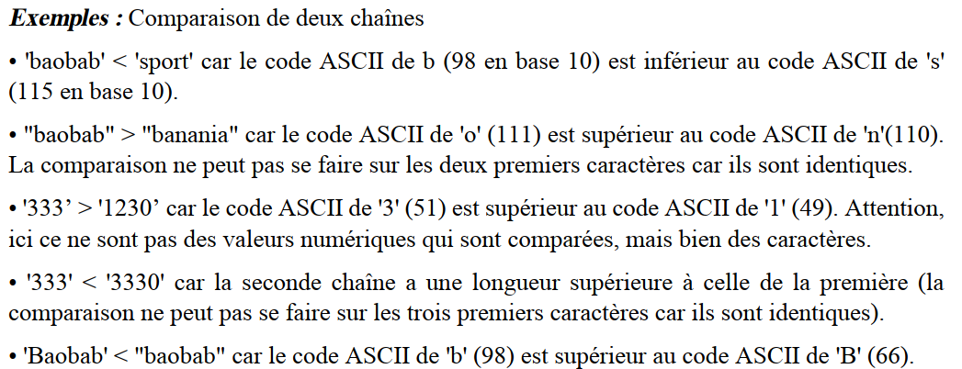

Slide 43
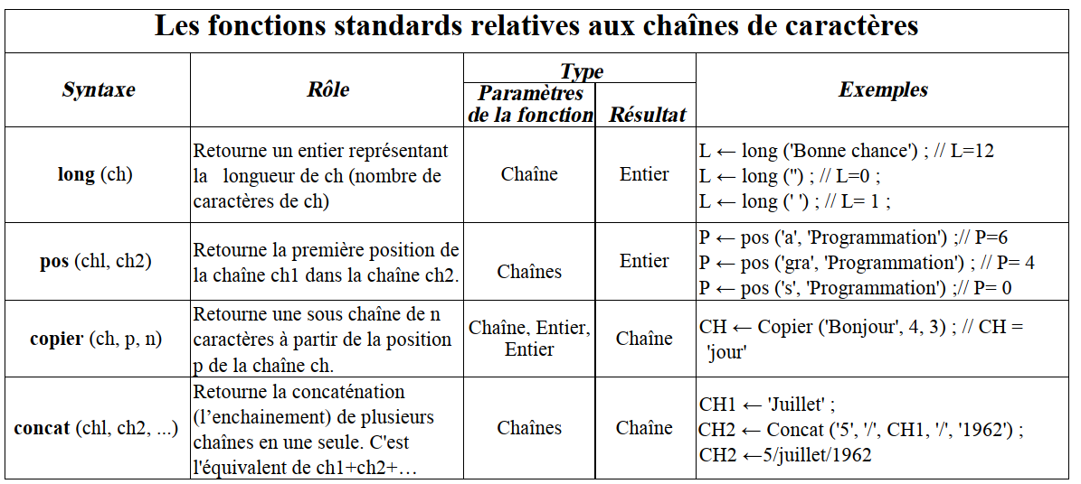

Slide 44
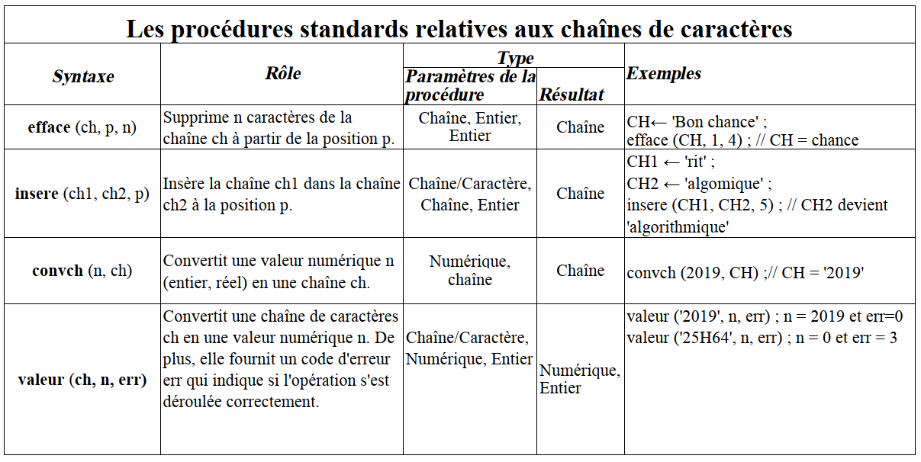

Slide 45
1- Ecrire un algorithme qui détermine la présence ou non d’un caractère dans une chaîne.

Slide 46
2- Ecrire un algorithme qui comptabilise le nombre de voyelle dans une chaîne.
Algorithme NBVoyelle;
Var T,I,Nbv :entier ;
CH :chaine[200]
Debut
Lire (CH);
T←long(CH) ;
Nbv←0 ;
Pour I ←1 à T Faire
selon CH[I] Vaut
‘a’,’e’,’i’,’o’,’u’,’y’ : Nbv←Nbv+1 ;
Finselon ;
Finpour ;
Ecrire(Nbv) ;
Fin .

Slide 47
3- Ecrire un algorithme qui détermine si une phrase donnée contient toutes les voyelles.
Algorithme TouVoyelle;
Var T , I :entier ; CV :chaine[6] ; PH :chaine[200]
Debut
lire (PH);
T←Taille(PH) ; CV←‘aeiouy’ ;
Pour I ←1 à T Faire
selon PH[I] Vaut
        ‘a’ :CV[1]←’X’ ;
        ’e’ : CV[2]←’X’ ;
        ’i’ : CV[3]←’X’ ;
        ’o’ : CV[4]←’X’ ;
        ’u’ : CV[5]←’X’ ;
        ’y’ : CV[6]←’X’ ;
Finselon ;
Finpour ;
Si CV=’XXXXXX’ Alors ecrire(‘oui’) Sinon ecrire(non); Fsi;
Fin .

Slide 48
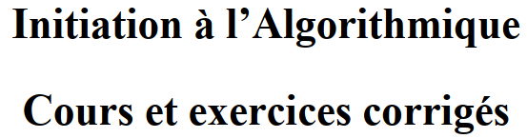

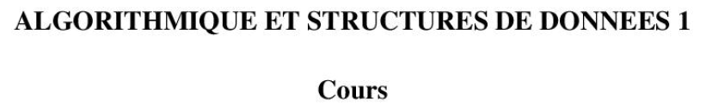

Sources
Ce cours a été préparé en se basant sur les sources suivantes:

Slide 49
تساؤلات وانشغالات

